Slide 1

延迟符
性
竟
个
聘
个人求职丨个人竞聘丨毕业生应聘

Slide 2
延迟符
目录
01
关于我
02
岗位认知
03
胜任能力
04
目标规划

Slide 3
延迟符
01
关于我

Slide 4


延迟符
基本信息
关于我的基本信息
姓名:
亮亮图文
性别:
女
年龄:
28岁
民族:
汉
体重:
70kg
身高:
175cm
籍贯:
上海市
学历:
本科
婚姻状况:
未婚
政治面貌:
党员
联系方式:
13998xxxxxx
电子邮箱:
ooopic@ooopic.com
现在住址:
上海市XX区XX路XX家园

Slide 5
延迟符
个人履历
01
1994-1998
就读于北京大学工商管
理专业，学士学位。
02
1998-2000
就读于芝加哥大学
工商管理MBA。
03
2000-2006
XX市XX厂副厂长，
入中国共产党。
添加标题
04
2006-2008
XX市机械工业局
副局长。
05
XX市机械工业
厅副厅长。
2008-2013

Slide 6

延迟符
荣誉奖项
在此添加标题
在此添加标题
01
04
点击添加文字说明详情介绍点击添加文字说明详情介绍
点击添加文字说明详情介绍点击添加文字说明详情介绍
在此添加标题
在此添加标题
02
05
点击添加文字说明详情介绍点击添加文字说明详情介绍
点击添加文字说明详情介绍点击添加文字说明详情介绍
03
在此添加标题
06
在此添加标题
点击添加文字说明详情介绍点击添加文字说明详情介绍
点击添加文字说明详情介绍点击添加文字说明详情介绍
单击添加详细文字说明，或复制文本黏贴自此右键只保留文字单击添加详细文字说明，或复制文本黏贴自此右键只保留文字单击添加详细文字说明，或复制文本黏贴自此右键只保留文字单击添加详细文字说明，或复制文本黏贴自此右键只保留文字亮亮图文旗舰店https://liangliangtuwen.tmall.com

Slide 7
延迟符
语言技能
普通话100%
粤语50%
俄语37%
英文92%
在此添加标题
在此添加标题
在此添加标题
在此添加标题
单击添加详细文字说明，或复制文本黏贴自此右键只保留文字单击添加详细文字说明，或复制文本黏贴自此右键只保留文字
单击添加详细文字说明，或复制文本黏贴自此右键只保留文字单击添加详细文字说明，或复制文本黏贴自此右键只保留文字
单击添加详细文字说明，或复制文本黏贴自此右键只保留文字单击添加详细文字说明，或复制文本黏贴自此右键只保留文字
单击添加详细文字说明，或复制文本黏贴自此右键只保留文字单击添加详细文字说明，或复制文本黏贴自此右键只保留文字

Slide 8
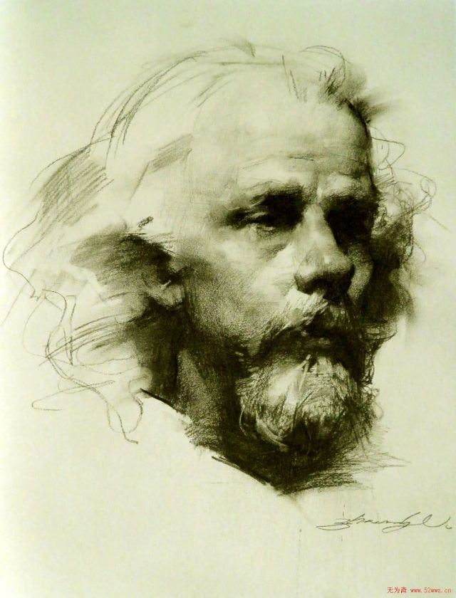
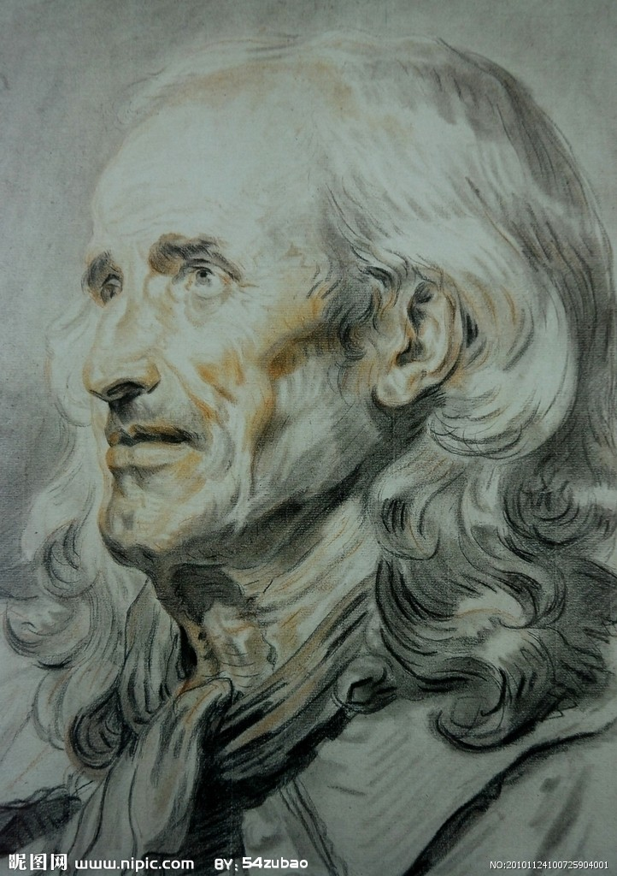
延迟符
作品集
单击添加详细文字说明，或复制文本黏贴自此右键只保留文字单击添加详细文字说明，或复制文本黏贴自此右键只保留文字
单击添加详细文字说明，或复制文本黏贴自此右键只保留文字单击添加详细文字说明，或复制文本黏贴自此右键只保留文字

Slide 9
延迟符
02
岗位认知

Slide 10

延迟符
知识技能
添加标题
添加标题
添加标题
添加标题
点击此处添加段落文本点击此处添加段落文本点击此处添加段落文本
点击此处添加段落文本点击此处添加段落文本点击此处添加段落文本
点击此处添加段落文本点击此处添加段落文本点击此处添加段落文本
点击此处添加段落文本点击此处添加段落文本点击此处添加段落文本
STEP
1
STEP
2
STEP
3
STEP
4

Slide 11
延迟符
解决问题
单击添加详细文字说明，或复制文本黏贴自此右键只保留文字单击添加详细文字说明，或复制文本黏贴自此右键只保留文字
单击添加详细文字说明，或复制文本黏贴自此右键只保留文字单击添加详细文字说明，或复制文本黏贴自此右键只保留文字
添加标题
添加标题
标题文字
单击添加详细文字说明，或复制文本黏贴自此右键只保留文字单击添加详细文字说明，或复制文本黏贴自此右键只保留文字
单击添加详细文字说明，或复制文本黏贴自此右键只保留文字单击添加详细文字说明，或复制文本黏贴自此右键只保留文字
添加标题
添加标题

Slide 12
延迟符
责任义务
03
添加标题
单击添加详细文字说明，或复制文本黏贴自此右键只保留文字单击添加详细文字说明，或复制文本黏贴自此右键只保留文字
01
添加标题
单击添加详细文字说明，或复制文本黏贴自此右键只保留文字单击添加详细文字说明，或复制文本黏贴自此右键只保留文字
04
添加标题
单击添加详细文字说明，或复制文本黏贴自此右键只保留文字单击添加详细文字说明，或复制文本黏贴自此右键只保留文字
02
添加标题
单击添加详细文字说明，或复制文本黏贴自此右键只保留文字单击添加详细文字说明，或复制文本黏贴自此右键只保留文字

Slide 13
延迟符
责任义务
03
添加标题
单击添加详细文字说明，或复制文本黏贴自此右键只保留文字
04
添加标题
单击添加详细文字说明，或复制文本黏贴自此右键只保留文字
01
添加标题
单击添加详细文字说明，或复制文本黏贴自此右键只保留文字
02
添加标题
单击添加详细文字说明，或复制文本黏贴自此右键只保留文字

Slide 14
延迟符
03
胜任能力

Slide 15
延迟符
竞争力
在此添加标题
在此添加标题
单击添加详细文字说明，或复制文本黏贴自此右键只保留文字
单击添加详细文字说明，或复制文本黏贴自此右键只保留文字
单击添加详细文字说明，或复制文本黏贴自此右键只保留文字
单击添加详细文字说明，或复制文本黏贴自此右键只保留文字
01
02
04
03
在此添加标题
在此添加标题
单击添加详细文字说明，或复制文本黏贴自此右键只保留文字
单击添加详细文字说明，或复制文本黏贴自此右键只保留文字
单击添加详细文字说明，或复制文本黏贴自此右键只保留文字
单击添加详细文字说明，或复制文本黏贴自此右键只保留文字

Slide 16
延迟符
执行力
在此添加标题
在此添加标题
单击添加详细文字说明，或复制文本黏贴自此右键只保留文字
01
04
单击添加详细文字说明，或复制文本黏贴自此右键只保留文字
添加标题
在此添加标题
02
03
在此添加标题
单击添加详细文字说明，或复制文本黏贴自此右键只保留文字
单击添加详细文字说明，或复制文本黏贴自此右键只保留文字

Slide 17
延迟符
团队合作
成功
添加标题
单击添加详细文字说明，或复制文本黏贴自此右键只保留文字
一步一步往上爬
04
STEP
添加标题
点击添加文字说明详情介绍点击添加文字说明详情介绍点击添加文字说明详情介绍点击添加文字说明详情介绍
点击添加文字说明详情介绍点击添加文字说明详情介绍
点击添加文字说明详情介绍点击添加文字说明详情介绍
单击添加详细文字说明，或复制文本黏贴自此右键只保留文字
03
STEP
添加标题
单击添加详细文字说明，或复制文本黏贴自此右键只保留文字
02
STEP
添加标题
单击添加详细文字说明，或复制文本黏贴自此右键只保留文字
01
STEP

Slide 18
延迟符
专业技能
01 在此添加标题
02 在此添加标题
点击添加文字说明详情介绍点击添加文字说明详情介绍点击添加文字
点击添加文字说明详情介绍点击添加文字说明详情介绍点击添加文字
03 在此添加标题
04 在此添加标题
点击添加文字说明详情介绍点击添加文字说明详情介绍点击添加文字
点击添加文字说明详情介绍点击添加文字说明详情介绍点击添加文字
05 在此添加标题
06 在此添加标题
点击添加文字说明详情介绍点击添加文字说明详情介绍点击添加文字
点击添加文字说明详情介绍点击添加文字说明详情介绍点击添加文字

Slide 19
延迟符
协调技能
添加
标题
点击添加文字说明详情介绍点击添加文字说明详情介绍点击添加文字说明详情介绍点击添加文字说明详情介绍
添加
标题
点击添加文字说明详情介绍点击添加文字说明详情介绍点击添加文字说明详情介绍点击添加文字说明详情介绍
添加
标题
点亮亮图文旗舰店https://liangliangtuwen.tmall.com
协调技能
添加
标题
点击添加文字说明详情介绍点击添加文字说明详情介绍点击添加文字说明详情介绍点击添加文字说明详情介绍

Slide 20
延迟符
创新技能
在此添加标题
点击添加文字说明详情介绍点击添加文字说明详情介绍
在此添加标题
在此添加标题
点击添加文字说明详情介绍点击添加文字说明详情介绍
点击添加文字说明详情介绍点击添加文字说明详情介绍
在此添加标题
在此添加标题
点击添加文字说明详情介绍点击添加文字说明详情介绍
点击添加文字说明详情介绍点击添加文字说明详情介绍
在此添加标题
在此添加标题
点击添加文字说明详情介绍点击添加文字说明详情介绍
点击添加文字说明详情介绍点击添加文字说明详情介绍
在此添加标题
在此添加标题
点击添加文字说明详情介绍点击添加文字说明详情介绍
点击添加文字说明详情介绍点击添加文字说明详情介绍

Slide 21
延迟符
04
目标规划

Slide 22
延迟符
目标规划
在此添加标题
点击添加文字说明详情介绍点击添加文字说明详情介绍
在此添加标题
在此添加标题
点击添加文字说明详情介绍点击添加文字说明详情介绍点击添加文字说明详情介绍点击添加文字说明详情介绍
点击添加文字说明详情介绍点击添加文字说明详情介绍点击添加文字说明详情介绍点击添加文字说明详情介绍
12
在此添加标题
在此添加标题
点击添加文字说明详情介绍点击添加文字说明详情介绍点击添加文字说明详情介绍点击添加文字说明详情介绍
9
3
点击添加文字说明详情介绍点击添加文字说明详情介绍点击添加文字说明详情介绍点击添加文字说明详情介绍
6
在此添加标题
在此添加标题
点击添加文字说明详情介绍点击添加文字说明详情介绍点击添加文字说明详情介绍点击添加文字说明详情介绍
点击亮亮图文旗舰店https://liangliangtuwen.tmall.com说明详情介绍点击添加文字说明详情介绍
在此添加标题
点击添加文字说明详情介绍点击添加文字说明详情介绍

Slide 23
延迟符
完成步骤
添加标题一
点击添加文字说明详情介绍点击添加文字说明详情介绍点击添加文字说明详情介绍点击添加文字说明详情介绍
添加标题二
点击添加文字说明详情介绍点击添加文字说明详情介绍点击添加文字说明详情介绍点击添加文字说明详情介绍
添加标题三
点击添加文字说明详情介绍点击添加文字说明详情介绍点击添加文字说明详情介绍点击添加文字说明详情介绍亮亮图文旗舰店https://liangliangtuwen.tmall.com
添加标题四
点击添加文字说明详情介绍点击添加文字说明详情介绍点击添加文字说明详情介绍点击添加文字说明详情介绍
标题

Slide 24
延迟符
谢
观
谢
赏
个人求职丨个人竞聘丨毕业生应聘
Notes:
亮亮图文旗舰店https://liangliangtuwen.tmall.com

